Slide 1


2023 1/4분기 신게임 설계 분석회의
데이터팀 김유민

Slide 2
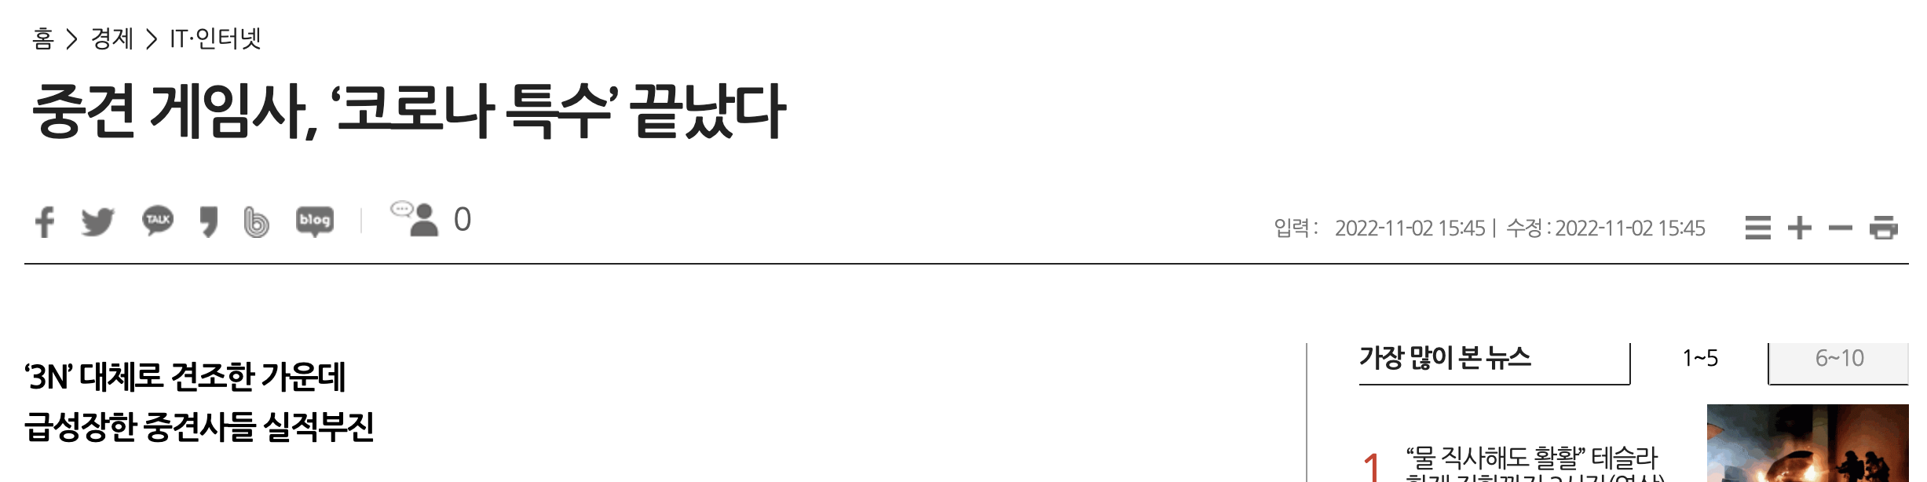
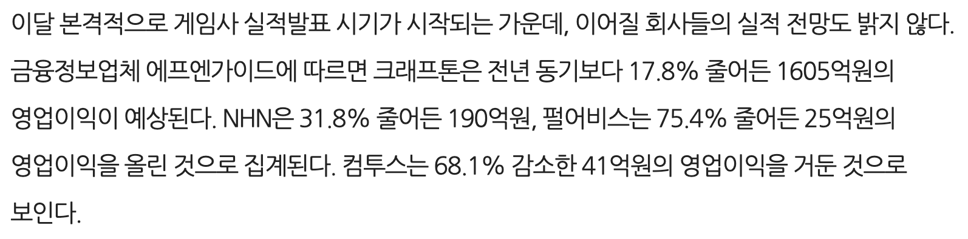

분석의 목적 - 게임시장의 하락세
코로나 19로 인해 실내생활이 자연스레 늘어나면서 확장되었던 온라인 시장이 엔데믹이 되며 하락세로 변화됨
이로 인해 신게임 발매에도 더 신중한 논의와 결정이 필요

Slide 3
목차
지역별 장르 선호도 분석
연도별 트렌드 분석 (장르/플랫폼)
인기게임 분석
결론

Slide 4
사용한 데이터셋에 대한 안내
게임명, 플랫폼, 출시연도, 장르, 배급사, 북미/유럽/일본/기타지역 출고량 으로 이루어진 데이터셋을 사용하였습니다.
출시연도의 경우 2000~2016년의 데이터로 분석하였습니다. - 2000년도 이전의 자료는 오래된 자료로 판단, 삭제 - 2017년도 이후의 자료는 샘플이 충분하지 않아 삭제
전체적인 트렌드 추이를 보기위한 밸런스를 위하여, 통계적으로 너무 큰 출고량의 경우 제거하고 진행하였습니다.
Notes:
분석하려는 데이터 셋에 2017년도 이후 출시된 게임에 대해서는 샘플수가 많지않아 트렌드 추이를 보기엔 어려움이 있어서 부득이 삭제하고 진행하였습니다.
이로인해 아쉽게도 이번 분석에는 2000년도부터 2016년도까지의 데이터만을 가지고 분석을 했음을 말씀드립니다.
더불어, 전체적인 밸런스로 다양한 장르에대해 트렌드 추이를 분석하기 위해 데이터셋의 통계치로 봤을때 특출나게 많은 출고량을 가지고있는 게임은 삭제하고 진행하였습니다.
어떤 한 게임이 유독 잘팔렸다고 해서, 그 게임이 트렌드의 전부인 것은 아니기 때문입니다. 이러한 일반화의 오류를 줄이기 위해 이상치들은 제거하고 분석하였습니다.

Slide 5
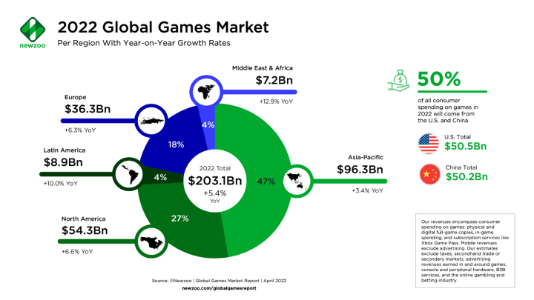
1) 지역별 장르 선호도 분석
2022 게임시장 성장률
1위 아시아 태평양지역
2위 북미지역
3위 유럽지역
4위 라틴아메리카, 중동, 아프리카
아시아 태평양 지역의 경우 범위가 넓고, 현재 중국의 경우 판호발급* 제한 등 게임규제 이슈가 발생중이므로, 이번 신게임설계는 북미, 유럽, 그리고 우리나라와 밀접한 일본을 중심으로 선호도를 분석
*판호 : 중국에 게임을 서비스하기 위해 발급받아야하는 일종의 허가권

Slide 6
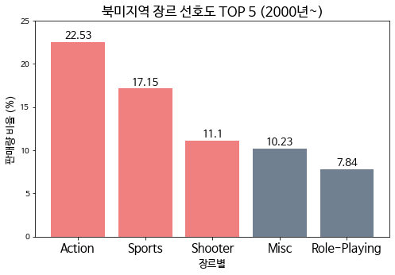
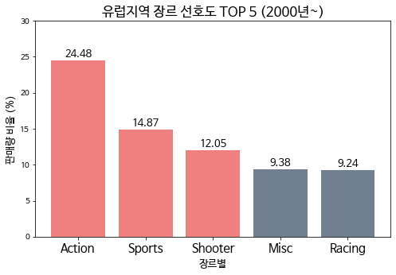
1) 지역별 장르 선호도 분석
- 북미지역과 유럽지역 모두 1위 Action, 2위 Sports, 3위 Shooter 을 차지
- 북미지역과 유럽지역은 유사한 장르선호성을 가져감을 알 수 있음

Slide 7
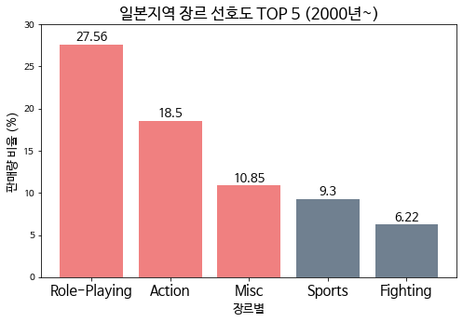

1) 지역별 장르 선호도 분석
- 일본지역에서 유일하게 Role-Playing이 1위를 차지
- 기타지역은 앞서 북미, 유럽지역과 동일하게 1위 Action, 2위 Sports, 3위 Shooter 을 차지

Slide 8




1) 지역별 장르 선호도 분석
일본의 Role-Playing Game(JRPG) 장르선호도 1위의 이유
- JRPG(Japan Role-Playing Game)라는 전문단어가 있을 정도로 일본만의 간결한 룰과 체계를 갖춘 일본식 롤플레잉 게임제작에 특화.
- 일본에서 제작하고 제작성 마저 특화된 JRPG게임은 자연스럽게 일본에서의 흥행으로 이어지며, 일본의 게임문화가 전반적으로 롤플레잉게임을 선호하게되는 환경이 생성.
- 대표작품:
드래곤퀘스트, 파이널 판타지, 포켓몬스터, 테일즈 오브 시리즈 등

Slide 9
1) 지역별 장르 선호도 분석
- 일본을 제외한 모든 지역에서 모두 1위 Action, 2위 Sports, 3위 Shooter 을 차지
- JRPG가 특화되어있는 일본을 제외한 모든 지역에서 유사한 장르선호성을 가져감을 알 수 있음

Slide 10
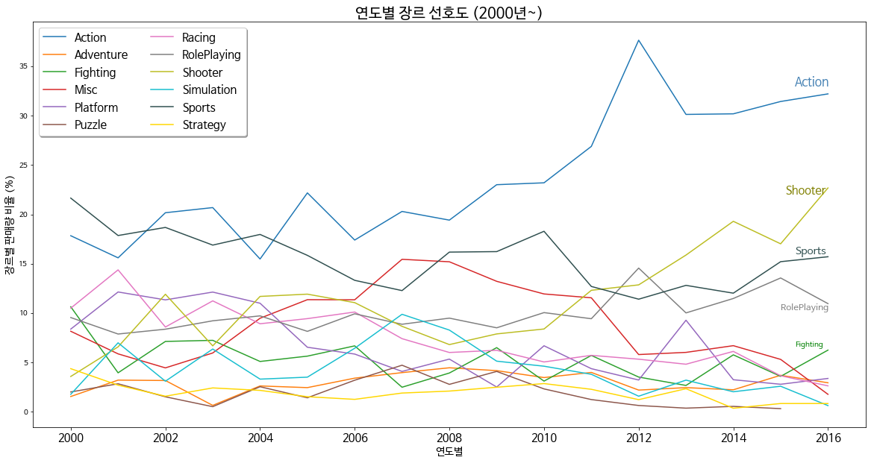
2) 연도별 트렌드 분석 - 장르선호도
연도별 장르선호도
1위 Action
2위 Shooter
3위 Sports
연내의 출고량을 중심으로 장르비율을 환산해보았을때, Action이 거의 매년 압도적으로 1위를 차지함을 알 수 있음
그 밑으로 Shooter가 가파른 오름세를 보이면서 전체적인 흐름에서 2위를 유지하던 Sports를 꺾었으며,
상승과 하락을 오가며 Sports가 3위로 따라오고있음

Slide 11
2) 연도별 트렌드 분석 - 플랫폼선호도
플랫폼 타입 | 포함되는 플랫폼
PC | PC
Console Home (가정용 거치식 콘솔) | DC: 드림캐스트 GC: 닌텐도 게임큐브 PS: 플레이스테이션 시리즈(PS~PS4) N64: 닌텐도 64 Wii, WiiU, XBOX, X360, XOne
Console Handheld (휴대용 콘솔) | WS: 원더스완 GB : Gameboy GBA: Gameboy Advance PSV: PSVita PSP, DS, 3DS
플랫폼 선호도 I
(연도별 출고량총계 사용)
출고량 총계를 사용하여 전체적인 판매추이를 조금 더 시각적으로 보기 편하게 볼 수 있음
출고량 총계를 사용하여
전체적인 판매추이를
조금 더 시각적으로
편하게 볼 수 있음
플랫폼 선호도 II
(연도별 출고량비율 사용)
구매자가 선호하는 플랫폼게임의 비율을 알 수 있음.
플랫폼별 게임 출고 비율 비교가능
구매자가 선호하는
플랫폼게임의 비율을 알 수 있음.
플랫폼별 게임 출고 비율 비교가능

Slide 12
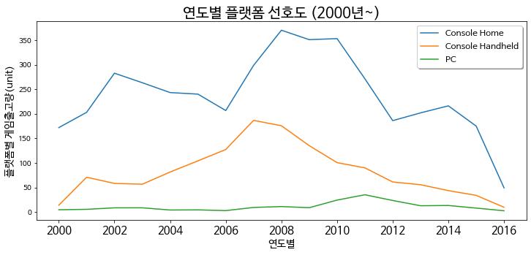
2) 연도별 트렌드 분석 – 플랫폼선호도(출고량)
Notes:
연도별 플랫폼 선호도의 경우 딱히 추세가 보이지 않음. 가정용 거치식 콘솔게임이 압도적으로 판매가 많이 되었으며, 전반적인 판매량이 하락세를 향해 가는 중인게 보임.

Slide 13
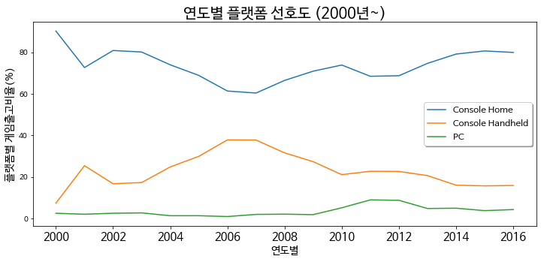
2) 연도별 트렌드 분석 – 플랫폼선호도(비율)
Notes:
역시나 가정용 거치식 콘솔이 압도적으로 높음. 전반적으로 하락세를 타고있는 걸 좀 전 그래프에서 확인할 수 있었으나, 전반적으로 플랫폼별 게임선호비율은 안정적임.

Slide 14


인기게임이란?
- Global Total 출고량이 많은 게임
- 시리즈의 경우 시리즈마다 인기를 얻는 게임
– 누구나 한 번쯤 플레이 해보거나 이름은 들어본 게임들
대표적인 인기게임: FIFA 시리즈, GTA 시리즈, 슈퍼마리오 시리즈 등
3) 인기게임 분석

Slide 15
3) 인기게임 분석
앞서 데이터셋을 분석하기 전에 이상치들, 즉 출고량이 특출나게 많은 게임들은 제거하고 분석을 하였다고 하였는데, 이상치들을 제거하기 전 지역별 가장 많이 출고된 게임 리스트입니다.
지역 | 순위 | 게임명 | 플랫폼 | 출시연도 | 게임장르
북미(NA) | 1 | Wii Sports | Wii | 2006 | Sports
 | 2 | Super Mario Bros. | NES | 1985 | Platform
유럽(EU) | 1 | Wii Sports | Wii | 2006 | Sports
 | 2 | Mario Kart Wii | Wii | 2008 | Racing
일본(JP) | 1 | Pokemon Red/Pokemon Blue | GB | 1996 | Role-Playing
 | 2 | Pokemon Gold/Pokemon Silver | GB | 1999 | Role-Playing
기타(Other) | 1 | Grand Theft Auto: San Andreas | PS2 | 2004 | Action
 | 2 | Wii Sports | Wii | 2006 | Sports

Slide 16
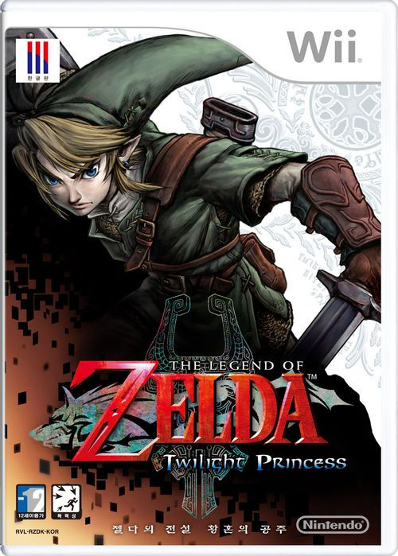

3) 인기게임 분석 – Action
순위 | 게임명 | 플랫폼 | 출시연도
1 | The Legend of Zelda: Twilight Princess | Wii | 2006
2 | Red Dead Redemption | X360 | 2010
3 | Metal Gear Solid 2: Sons of Liberty | PS2 | 2001
1위 The Legend of Zelda: Twilight Princess
2위 Red Dead Redemption
- 항상 평점이 최상위권에 머무는 걸작 시리즈
- 젤다 시리즈의 특징:
변화를 두려워 하지 않고 다양한 면에서 변화를 추구한다는 점,
이 점 때문에 기존 시리즈와는 상당히 다른 느낌의 게임이 나올까 걱정이 무색할 정도로 고퀄리티의 게임을 제작
- 엘프와 몬스터가 등장하는 가상의 판타지 세계관에 대한 사람들의 강한 동경과 로망을 고퀄리티로 충족
- 인기게임 리스트에 있는 GTA시리즈의 제작사, Rockstar의 또 다른 오픈월드 게임
- GTA의 서부극버전
- 높은 자유도, 무법자들의 완벽한 절멸을 다루는 훌륭한 스토리, 서부극 특유의 분위기 연출을 높은 수준으로 구현하는 등 세세한 곳에서 게임플레이어들의 호응을 얻음
Notes:
젤다시리즈는 발매되는 시리즈마다 평점이 매번 상위건에 머무는 걸작 시리즈 입니다. 이는 곧, 두터운 매니아층의 형성과 신규플레이어 진입에 장벽이 덜하다는 걸 뜻하겠지요
이처럼 젤다시리즈가 발매될때마다 팬들의 선호를 얻는 이유는 다양한 면에서 변화를 추구하되, 이 변화가 기존 팬층 또는 젤다시리즈 자체의 중심을 잃지않고 고퀄리티의 시리즈를 출시하기 때문일겁니다.
그 중 젤다의 전설 황혼의 공주 편은 이 전의 시리즈들에서 약간은 찝찝할 수 있었던 부분을 시원하게 긁어주게 되면서 출고량이 크게 늘었다고 합니다.
또,가상의 판타지 세계관이라는 부분이 사람들의 강한 동경과 로망에 대하여 고퀄리티 충족을 해주고 있다는 점이 흥행에 큰 원인이 될 수 있을 것 같습니다.
2위는 레드 데드 레뎀션입니다. 앞서 인기게임 분석을 볼 때 이상치를 제거하지 않은 자료로 순위를 매겼을때, 기타지역 1위에 GTA가 차지했었는데요, 오픈월드게임의 독보적 존재로 빛났던 GTA 게임의 제작사 락스타의 또 다른 오픈월드 게임입니다. GTA가 사랑받는 가장 큰 이유인 높은 자유도의 오픈월드를 제대로 구현했고, 독특한 점은 현실이 반영된 GTA와는 달리 서부극이라는 건데요, 이는 젤다에서 가상의 판타지 세계관을 가지고 있는 것과 유사하게, 고퀄리티의 가상의 장르극을 가져와 제작한 점이 흥행요소 중 하나로 작용하였습니다.

Slide 17
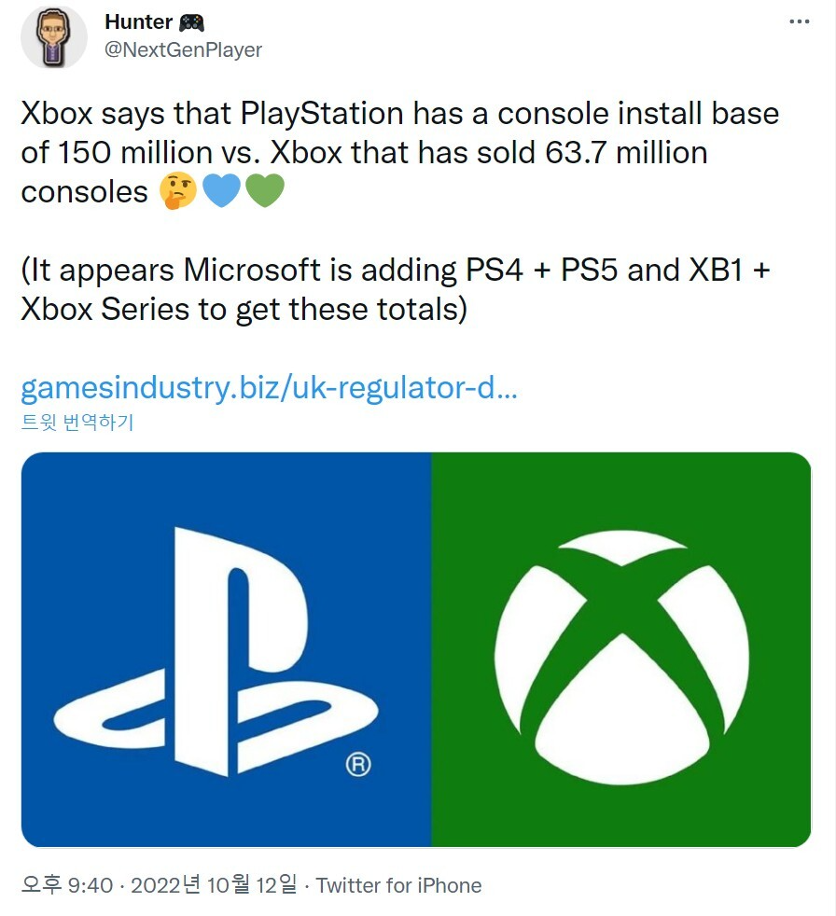

4) 결론
다음 분기 게임설계는 ..
장르: 지역별, 연도별에서 모두 압도적으로 1위를 보여준 Action 장르 추천
플랫폼: 북미, 유럽지역으로 인해 압도적 출고량을 보여준 Console-Home 가정용 거치식 콘솔로 출시 추천: 2020년 11월 출시된 PS5 추천
지역: 플랫폼을 백분 활용할 수 있는 북미지역, 유럽지역에 적극적인 홍보 진행
추가사항: 가상의 탄탄한 세계관 생성으로 매니아층 형성 목표 디테일한 세계관 분위기 고퀄리티로 구현 개연성있는 스토리 연출로 출시 목표
Notes:
Wii 는 일본에서 더이상 수리를 받지 않거나, 신버전의 경우는 수리를 받지 않을 예정으로까지의 하락세를 가고있으며, XBOX 역시 플레이스테이션에 뒤지고 있는 현황

